Slide 1











Chủ đề 3: Mái trường mến yêu
Bài 4
Bài 4
Bài 4
Cây bang và lớp học
Cây bàng và lớp học
Cây bàng và lớp học
Notes:
更多模板请关注：https://haosc.taobao.com

Slide 2
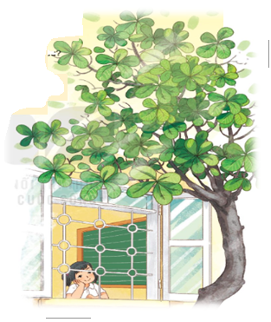
Tranh vẽ cây gì?
Em thường thấy cây này ở đâu?

Slide 3
Cây bàng và lớp học
Bên cửa lớp học
Có cây bàng già
Tán lá xòe ra
Như ô xanh mướt.
Bàng ghé cửa lớp
Nghe cô giảng bài
Mỗi buổi sớm mai
Quên ngày mưa nắng.
Cuối tuần, lớp vắng
Không thấy tiếng cô
Không bạn vui đùa
Tán bàng ngơ ngác.
Thứ hai trở lại
Lớp học tưng bừng
Tán xanh vui mừng
Vẫy chào các bạn.
Minh Tâm

Slide 4
Cây bàng và lớp học
1
Bên cửa lớp học
Có cây bàng già
Tán lá xòe ra
Như ô xanh mướt.
Bàng ghé cửa lớp
Nghe cô giảng bài
Mỗi buổi sớm mai
Quên ngày mưa nắng.
Cuối tuần, lớp vắng
Không thấy tiếng cô
Không bạn vui đùa
Tán bàng ngơ ngác.
Thứ hai trở lại
Lớp học tưng bừng
Tán xanh vui mừng
Vẫy chào các bạn.
3
2
4
Minh Tâm

Slide 5
Cây bàng và lớp học
Bên cửa lớp học
Có cây bàng già
Tán lá xòe ra
Như ô xanh mướt
Bàng ghé cửa lớp
Nghe cô giảng bài
Mỗi buổi sớm mai
Quên ngày mưa nắng
Cuối tuần, lớp vắng
Không thấy tiếng cô
Không bạn vui đùa
Tán bàng ngơ ngác
Thứ hai trở lại
Lớp học tưng bừng
Tán xanh vui mừng
Vẫy chào các bạn
Minh Tâm

Slide 6
Tán lá :
Cây tạo thành hình như cái tán
Rất xanh và trông thích mắt
Xanh mướt :
Tưng bừng : Nhộn nhịp, vui vẻ

Slide 7
3. Tìm ở cuối các dòng thơ những tiếng cùng vần với nhau
Bên cửa lớp học
Có cây bàng già
Tán lá xòe ra
Như ô xanh mướt.
Cuối tuần, lớp vắng
Không thấy tiếng cô
Không bạn vui đùa
Tán bàng ngơ ngác.
Bàng ghé cửa lớp
Nghe cô giảng bài
Mỗi buổi sớm mai
Quên ngày mưa nắng.
Thứ hai trở lại
Lớp học tưng bừng
Tán xanh vui mừng
Vẫy chào các bạn.

Slide 8
Cây bàng và lớp học
Bên cửa lớp học
Có cây bàng già
Tán lá xòe ra
Như ô xanh mướt.
Bàng ghé cửa lớp
Nghe cô giảng bài
Mỗi buổi sớm mai
Quên ngày mưa nắng.
Cuối tuần, lớp vắng
Không thấy tiếng cô
Không bạn vui đùa
Tán bàng ngơ ngác.
Thứ hai trở lại
Lớp học tưng bừng
Tán xanh vui mừng
Vẫy chào các bạn.
Minh Tâm

Slide 9


Trả lời
câu hỏi

Slide 10
a. Trong khổ thơ đầu cây bàng như thế nào?
Cây bàng trồng lâu năm già, nhưng vẫn xanh tốt.

Slide 11
b. Cây bàng ghé cửa lớp để làm gì?
Cây bàng ghé cửa lớp để nghe cô giáo giảng bài.

Slide 12
c. Thứ hai lớp học thế nào?
Thứ hai lớp học nhộn nhịp và vui vẻ.

Slide 13
Cây bàng và lớp học
Bên cửa lớp học
Có cây bàng già
Tán lá xòe ra
Như ô xanh mướt.
Bàng ghé cửa lớp
Nghe cô giảng bài
Mỗi buổi sớm mai
Quên ngày mưa nắng.
Cuối tuần, lớp vắng
Không thấy tiếng cô
Không bạn vui đùa
Tán bàng ngơ ngác.
Thứ hai trở lại
Lớp học tưng bừng
Tán xanh vui mừng
Vẫy chào các bạn.
Minh Tâm

Slide 14
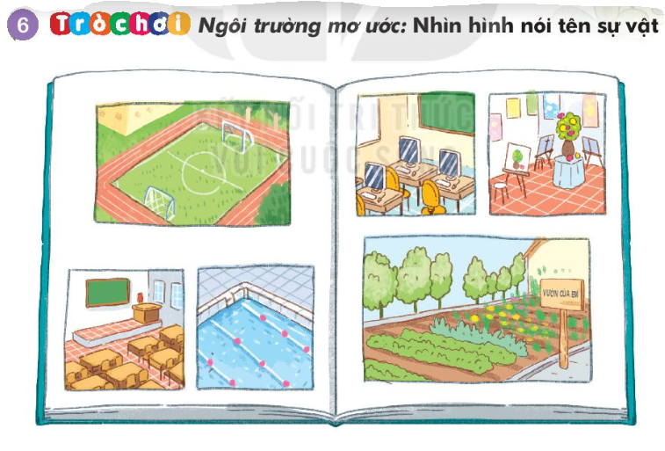
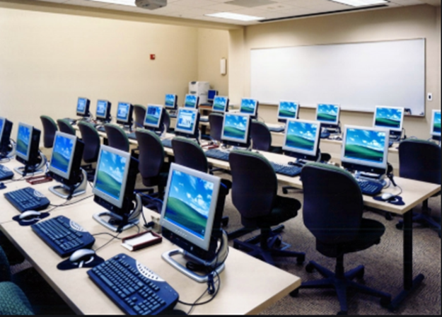
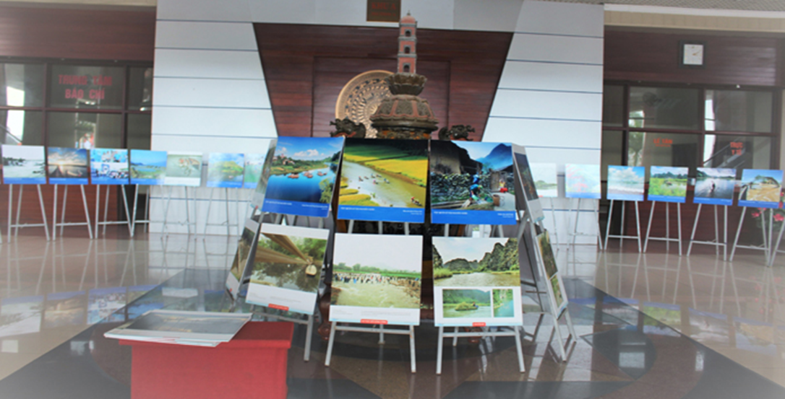
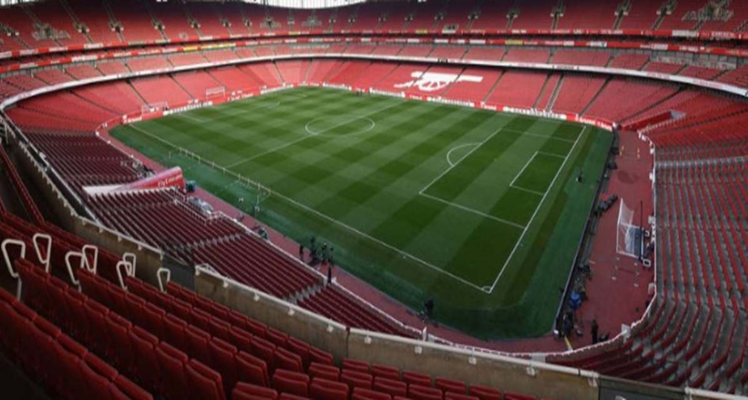
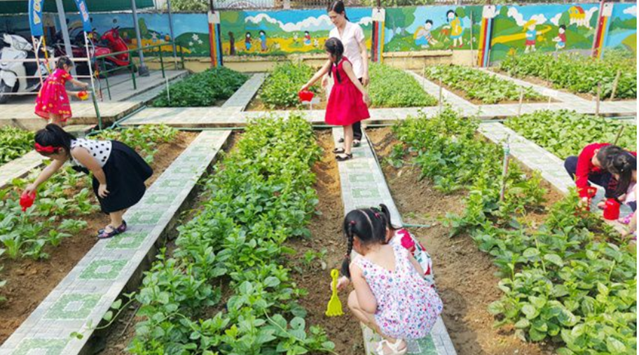
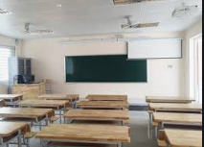
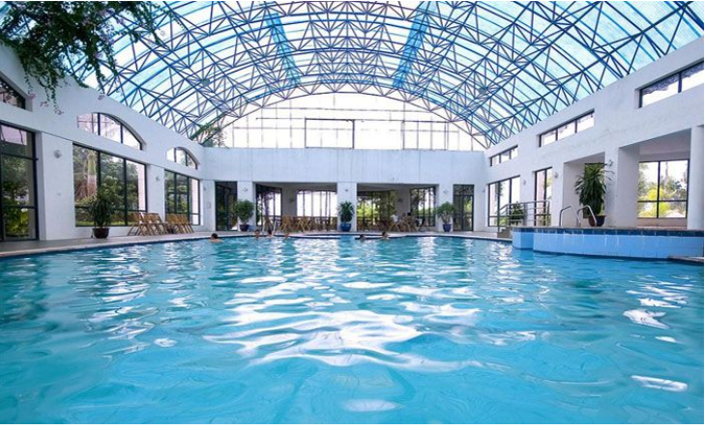

Slide 15

Sân bóng đá

Slide 16
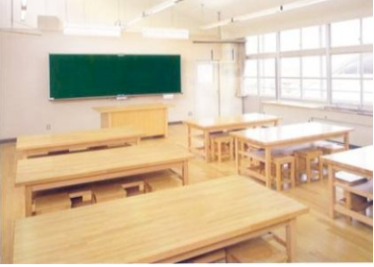
Phòng học

Slide 17
Bể bơi

Slide 18

Phòng trưng bày tranh

Slide 19
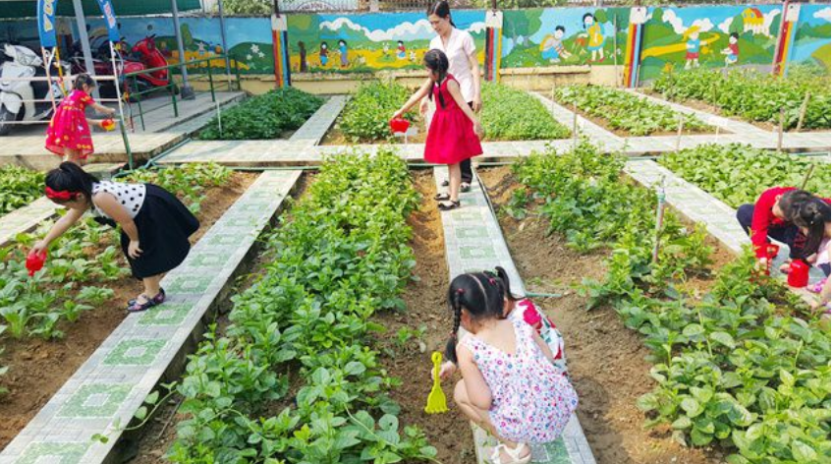
Vườn cây

Slide 20
Củng cố

